Slide 1
Государственное казенное общеобразовательное учреждение «Тепикинская школа-интернат»
Аппликация
(материал соль)
Автор-составитель обучающияся 9Б класса
Полодюк Светлана
Руководитель: ПалиенкоВ.Н

Slide 2
Все что мы делаем, мы называем чудесами! « Истоки творческих способностей и дарований детей на кончиках пальцев. От пальцев, образно говоря, идут тончайшие ручейки, которые питают источник творческой мысли… Чем больше мастерства в детской руке, тем умнее ребенок.» В.А.Сухомлинский

Slide 3
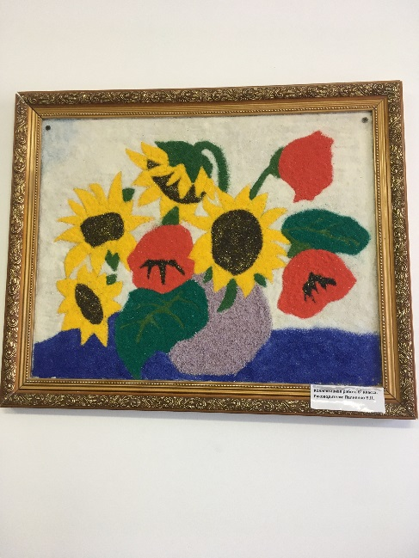
Аппликация – это рисунок, полученный путем закрепления на какой либо основе различных материалов предварительно подготовленных.
Выбор материала для фона подчеркивает характер композиции.

Slide 4
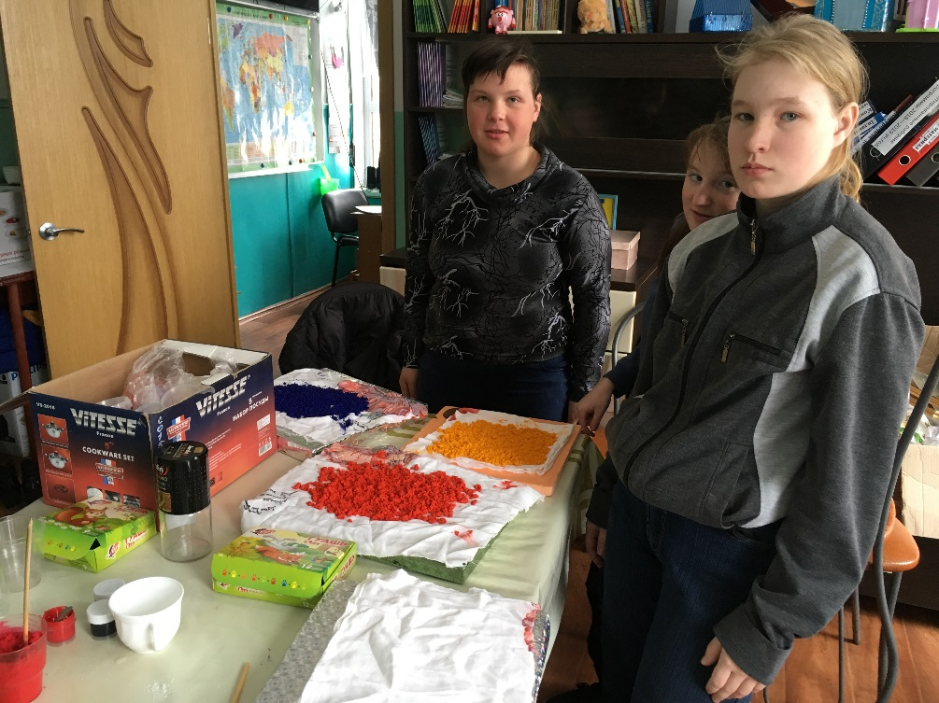
Высыпание с помощью соли похоже на волшебный эксперимент. Это действительно находка для детей, которые любят что-нибудь делать необычное. Кроме того нетрадиционные способы творчества помогают ребенку раскрепоститься, получить от процесса удовольствие и удивляться результатам.

Slide 5
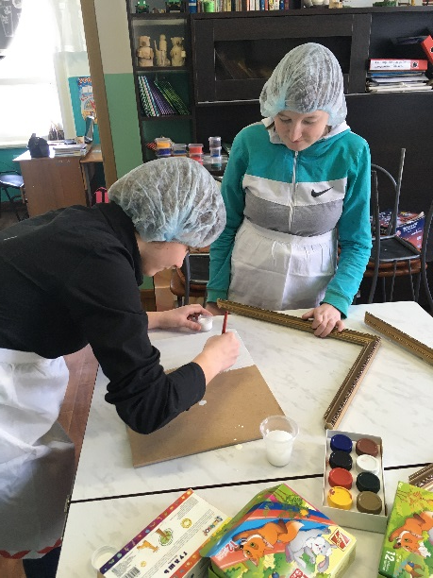
Этапы выполнения
1.Выбор рисунка, это может быть что угодно: пейзаж, натюрморт, композиция из цветов.
2.Подготавливаем основу для аппликации: лист фанеры определенного размера, приклеиваем рамку, покрываем фанеру белой гуашью.
3.Срисовываем на основу рисунок, подбираем цветовую гамму.

Slide 6
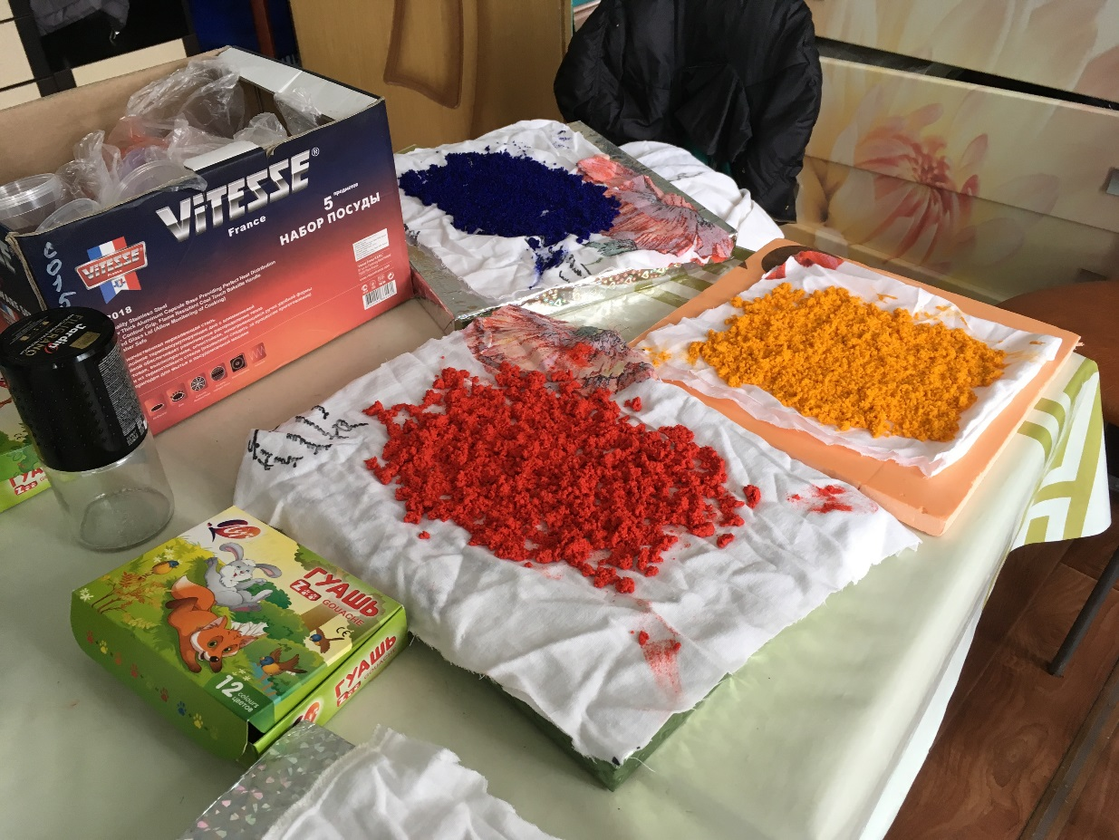
4. Окрашивание соли с помощью гуаши, просушивание.

Slide 7
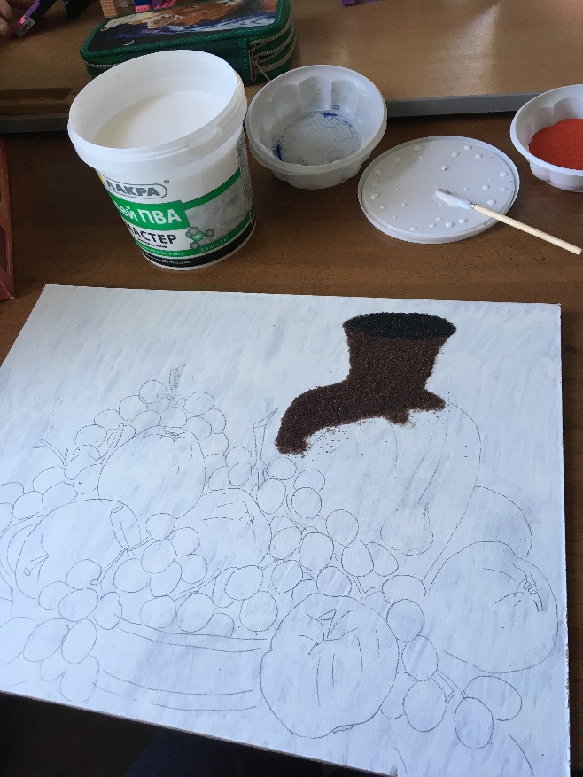
5. Наносим на определенные участки рисунка кисточкой клей ПВА и обсыпаем солью.

Slide 8
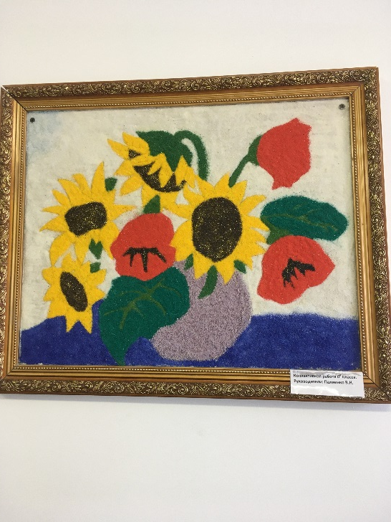
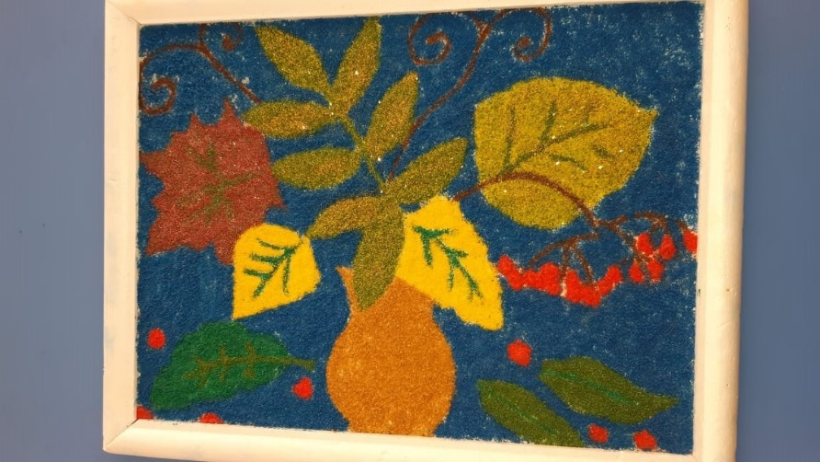
Наше участие в выставке

Slide 9
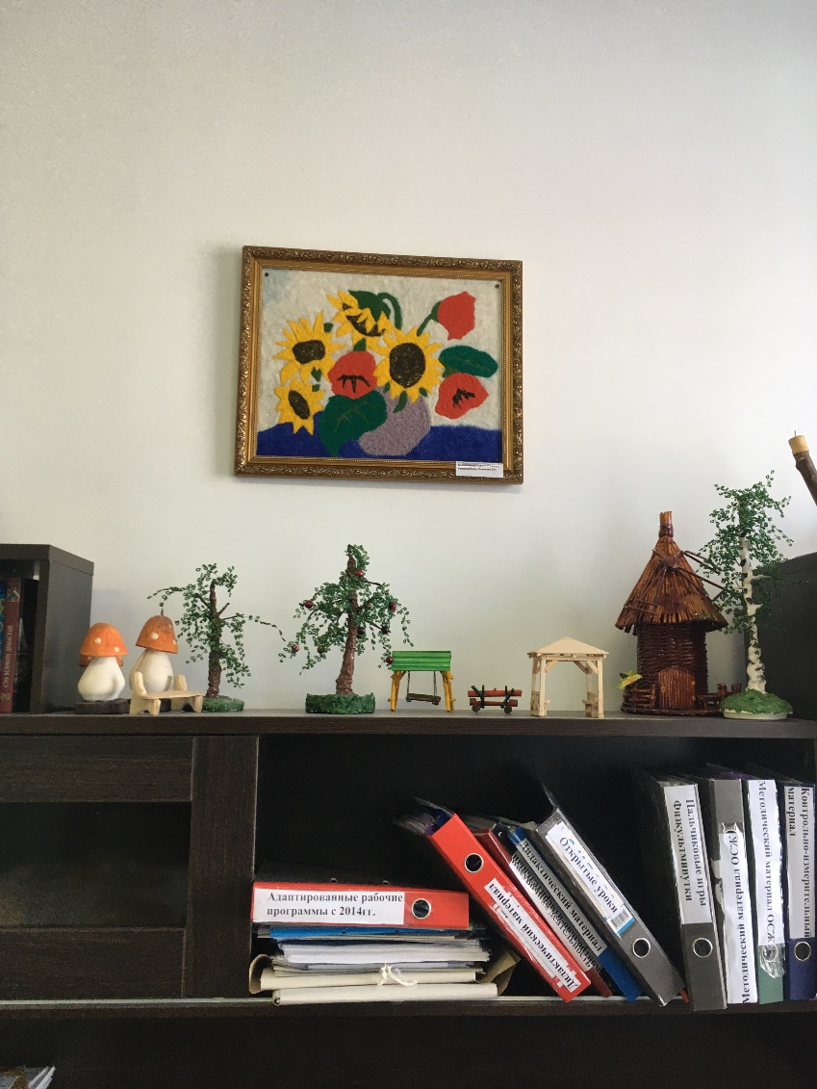
Все поделки получили свое применение: подарочный сувенир, украшение интерьера. А главное, дети научились этой техники выполнения аппликации, и смогут в жизни своими руками делать подарки своим близким и друзьям.

Slide 10
Спасибо за внимание!

